Slide 1

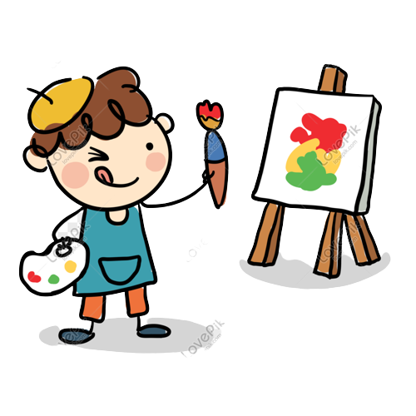
CHÀO MỪNG CÁC EM ĐẾN VỚI
TIẾT HỌC NGÀY HÔM NAY!

Slide 2
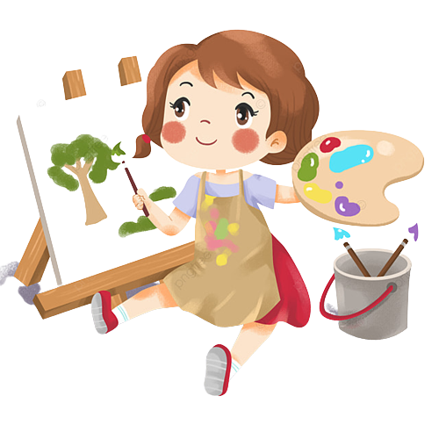
BÀI 1: TRƯỜNG HỌC
Chủ đề 1: Trường học

Slide 3
Nội dung bài học
01
MỘT SỐ HÌNH THỨC TRANG TRÍ CHỮ
CÁCH PHA MÀU THỨ CẤP
TRƯNG BÀY SẢN PHẨM VÀ CHIA SẺ
02
03
LUYỆN TẬP
04
05
VẬN DỤNG

Slide 4





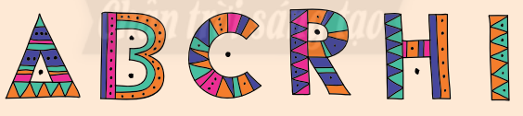
1. KHÁM PHÁ MỘT SỐ HÌNH THỨC TRANG TRÍ CHỮ
Quan sát các mẫu chữ trang trí

Slide 5


1. KHÁM PHÁ MỘT SỐ HÌNH THỨC TRANG TRÍ CHỮ
Trong các chữ trên, em ấn tượng với mẫu chữ nào?
Chữ đó có các nét đều, nét thanh hay nét đậm?

Slide 6
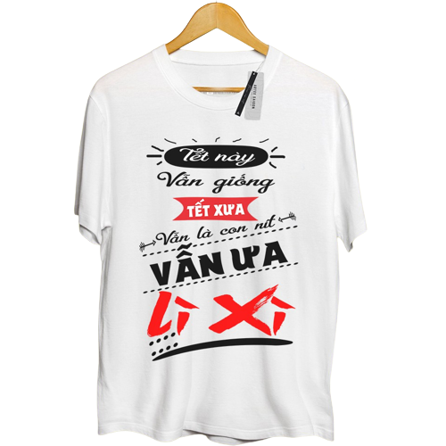
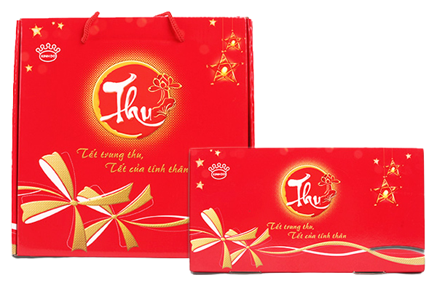


1. KHÁM PHÁ MỘT SỐ HÌNH THỨC TRANG TRÍ CHỮ
Em thường thấy kiểu chữ trang trí được sử dụng ở đâu?
Vỏ hộp bánh kẹo
Quần áo
Trang trí báo tường
Đồ trang trí

Slide 7
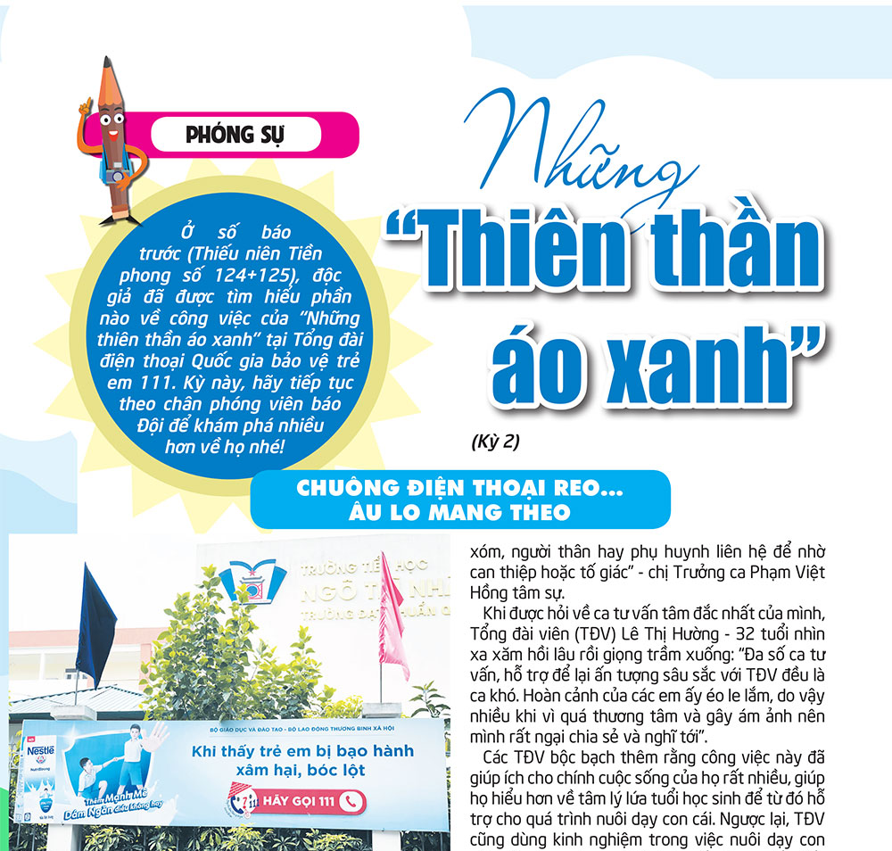


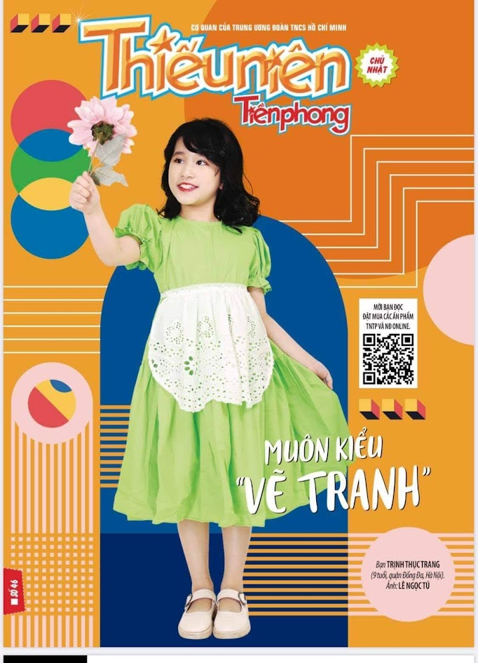
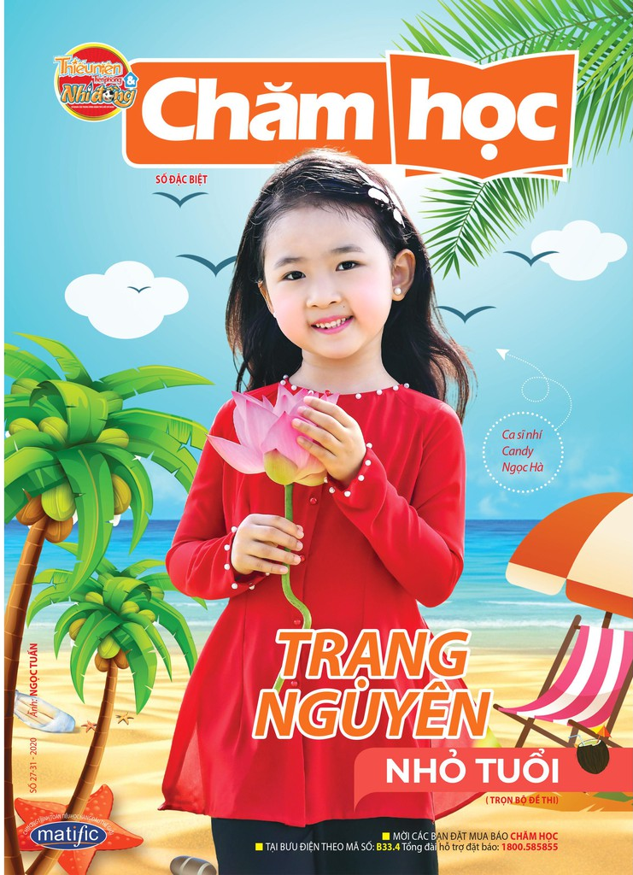

1. KHÁM PHÁ MỘT SỐ HÌNH THỨC TRANG TRÍ CHỮ
Quan sát

Slide 8


1. KHÁM PHÁ MỘT SỐ HÌNH THỨC TRANG TRÍ CHỮ
KẾT LUẬN
Chữ có nhiều kiểu chữ với hình thức trang trí và màu sắc khác nhau.

Slide 9

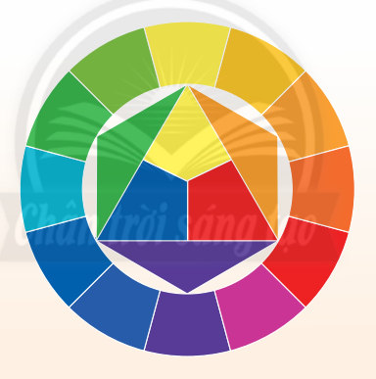








2. CÁCH PHA MÀU THỨ CẤP
3 màu cơ bản
Màu thứ cấp

Slide 10
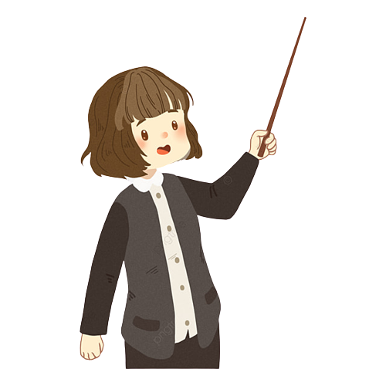





2. CÁCH PHA MÀU THỨ CẤP
Khi pha trộn các cặp màu cơ bản
Màu thứ cấp

Slide 11


2. CÁCH PHA MÀU THỨ CẤP
GHI NHỚ
Pha các cặp màu cơ bản với nhau sẽ tạo được rất nhiều màu, trong đó màu da cam, màu xanh lá cây và màu tím là màu thứ cấp.

Slide 12

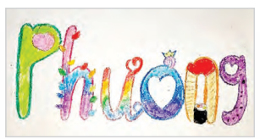

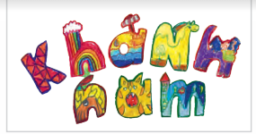
3. LUYỆN TẬP
Thực hành trang trí tên của riêng em
Hướng dẫn:
Các em quan sát các sản phẩm mĩ thuật của các bạn.

Slide 13
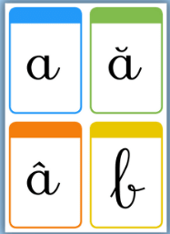
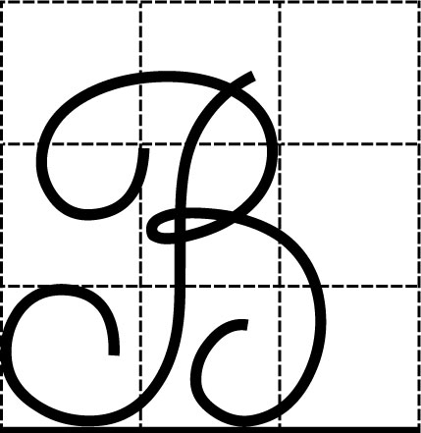
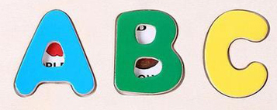
3. LUYỆN TẬP
Thực hành trang trí tên của riêng em
Gợi ý:
Các kiểu chữ sử dụng để trang trí tên
Chữ in hoa
Chữ thường

Slide 14
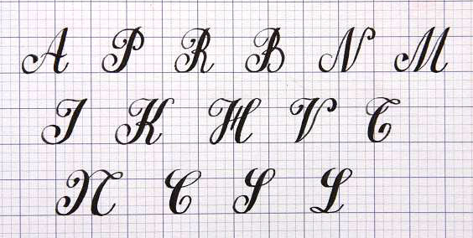


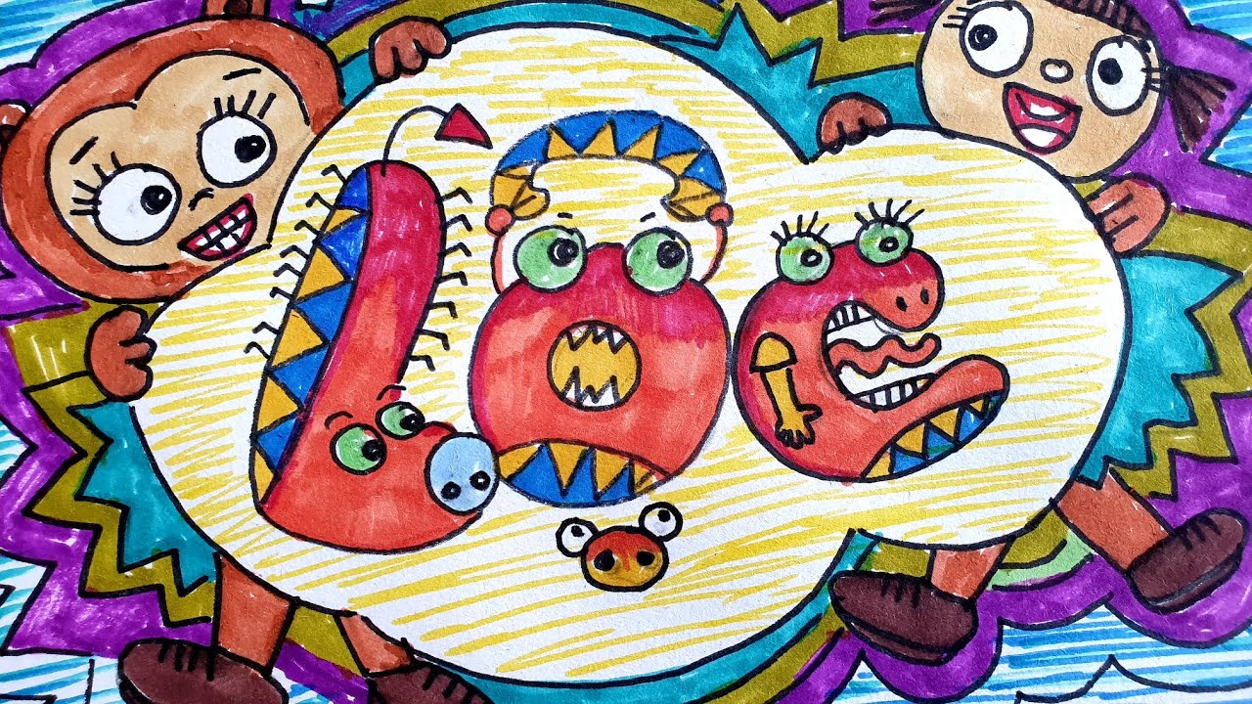
3. LUYỆN TẬP
Thực hành trang trí tên của riêng em
Gợi ý:
Lựa chọn các loại chấm, nét, hình và màu để trang trí cho các chữ viết tên mình.
Chữ nét thanh/ nét đậm

Slide 15
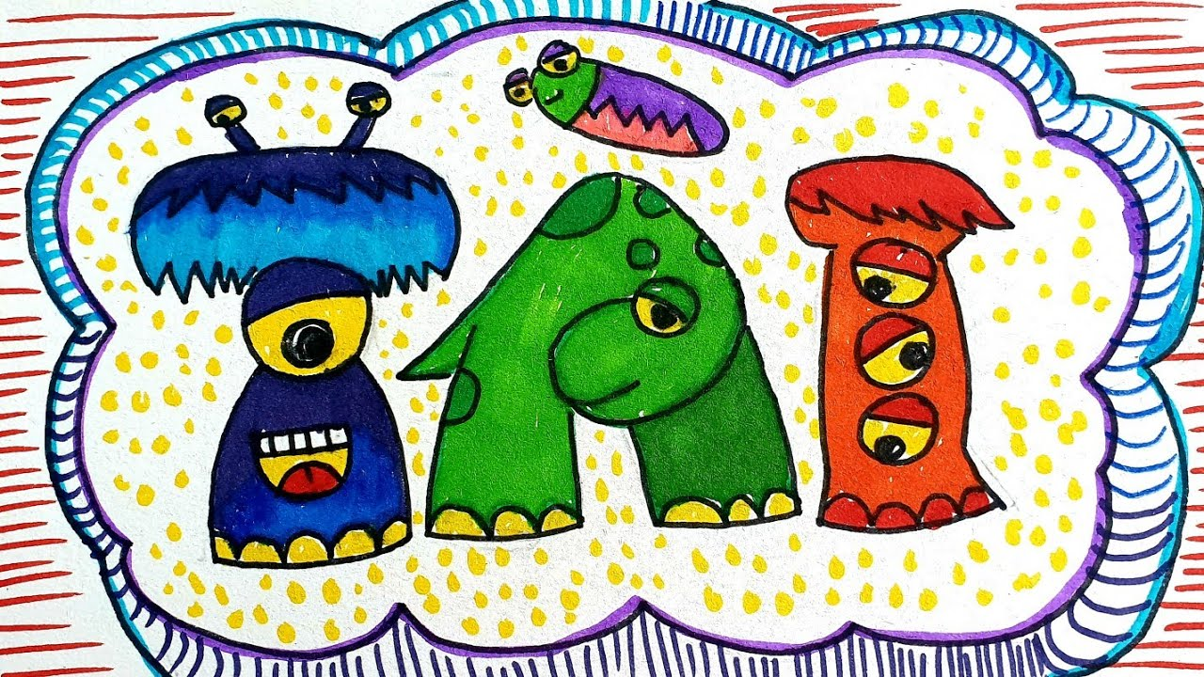
4. TRƯNG BÀY SẢN PHẨM VÀ CHIA SẺ
Hướng dẫn:
Các em hoàn thành tác phẩm của mình.
Giới thiệu về sản phẩm của mình.
Nhận xét về các sản phẩm của các bạn theo gợi ý

Slide 16
4. TRƯNG BÀY SẢN PHẨM VÀ CHIA SẺ
Gợi ý nhận xét:
Kiểu chữ nào được sử dụng để trang trí trong bài vẽ?
Bài vẽ có những màu thứ cấp nào để trang trí cho chữ viết tên mình? Màu đó được pha từ màu nào?

Slide 17
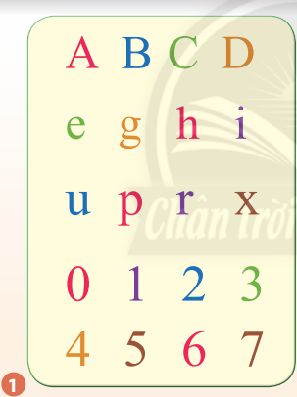
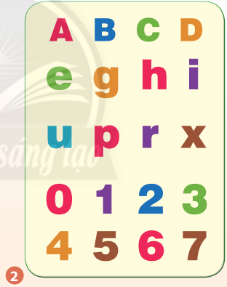
5. VẬN DỤNG
Tìm hiểu các kiểu chữ
Quan sát tranh và trả lời câu hỏi:
Có sự khác nhau như thế nào về hình dáng nét chữ, trong các hình?
Kiểu chữ có trong mỗi hình là gì?
Có những màu thứ cấp nào?

Slide 18
5. VẬN DỤNG
Tìm hiểu các kiểu chữ
Nét thanh
Chữ in hoa
Chữ thường
Nét đậm

Slide 19
5. VẬN DỤNG
GHI NHỚ
Màu sắc kết hợp với sự phong phú của hình dáng chữ thường được sử dụng để trang trí trong các sản phẩm mĩ thuật.

Slide 20
CỦNG CỐ, DẶN DÒ
Đọc và chuẩn bị trước cho bài học mới ( Bài 2)
Các em ôn lại nội dung kiến thức đã học trong buổi ngày hôm nay

Slide 21

Cảm ơn các em đã chú ý lắng nghe!

